Slide 1

Tecnologias Web
Grupo 1
UMAIA - 2023/2024

Slide 2
Technews
Site de notícias sobre tecnologia

Slide 3

Logo

Slide 4

Barra de Navegação (head)

Slide 5
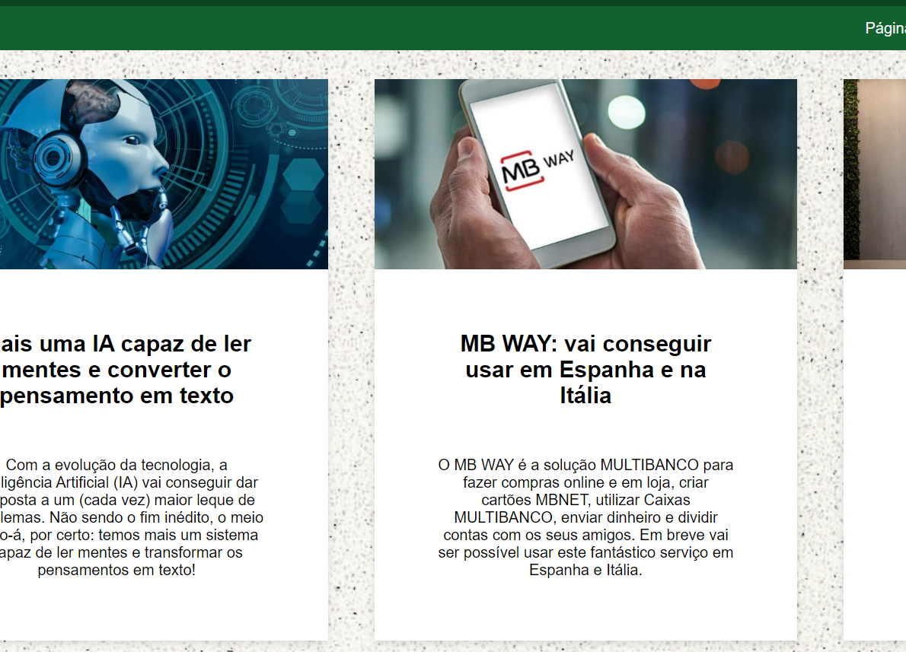
Disposição das notícias (Página Principal)

Slide 6
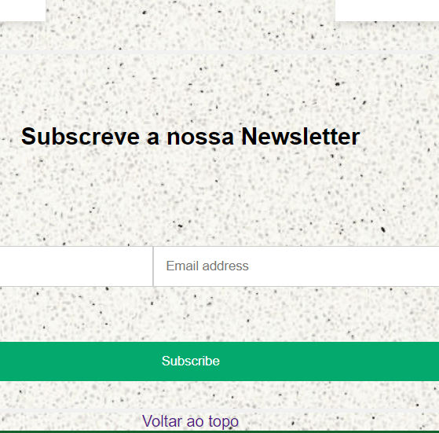
Newsletter

Slide 7

Rodapé (footer)

Slide 8

Disposição das notícias

Slide 9
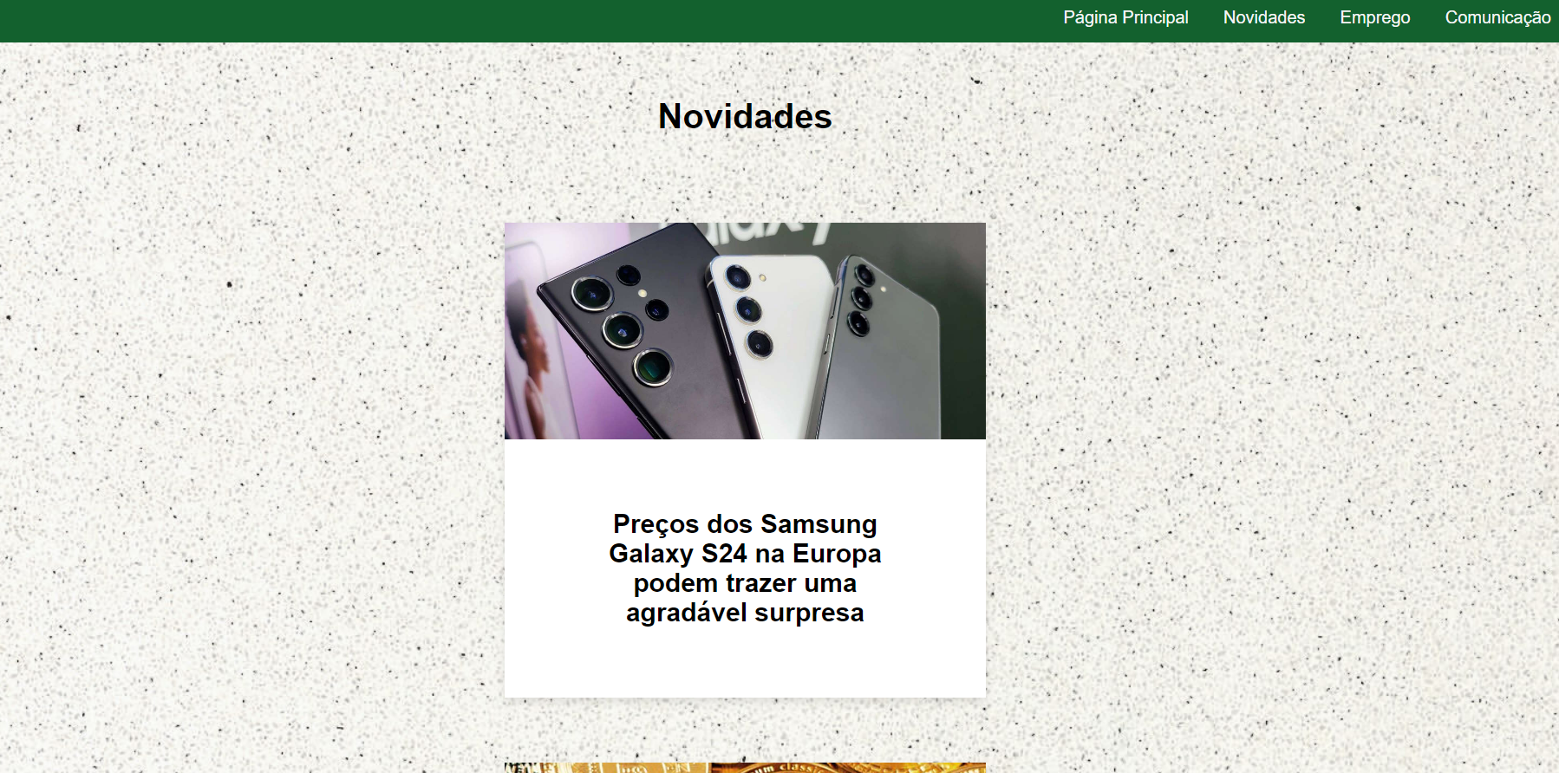
Disposição das notícias (restantes páginas)

Slide 10

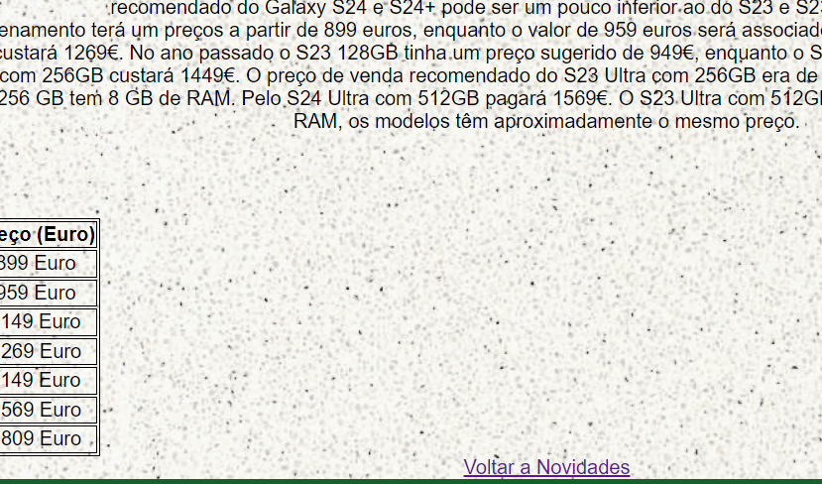
Notícia + Tabela

